Slide 1
Автономное учреждение социального обслуживания Республики Бурятия
«Бабушкинский дом интернат»
«Богатырь Иван-чай»
Лучший проект добровольческой организации

Slide 2
Цели и задачи
Цель : Социализация проживающих дома интерната, волонтеров, через социально-полезную деятельность в заготовке иван-чая .
Задачи:
реализовать творческий потенциал и повышение самооценки подопечных
сформировать мотивацию к волонтерской и социальной активности;
преодоление социальной изоляции и чувства одиночества;
. изучить литературу об истории происхождения Иван-чая
-изучить технологию сбора и ферментацию Иван-чая .

Slide 3
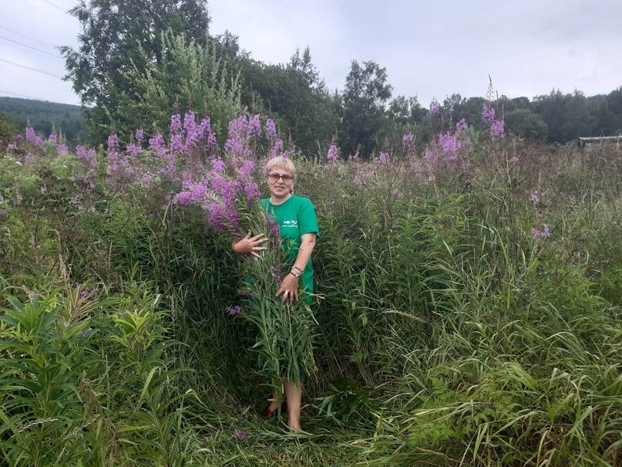
Скуратова Маргарита Юрьевна, руководитель проекта

Slide 4
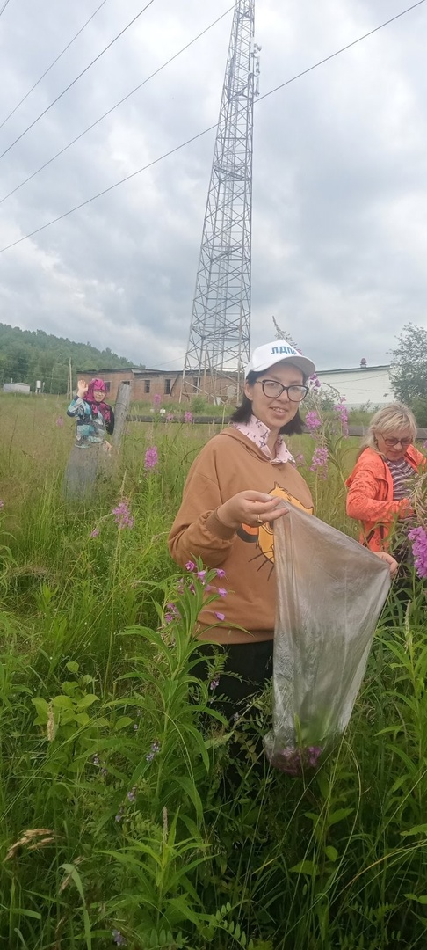
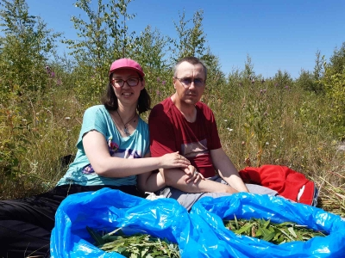
Заготовка Иван-чая

Slide 5
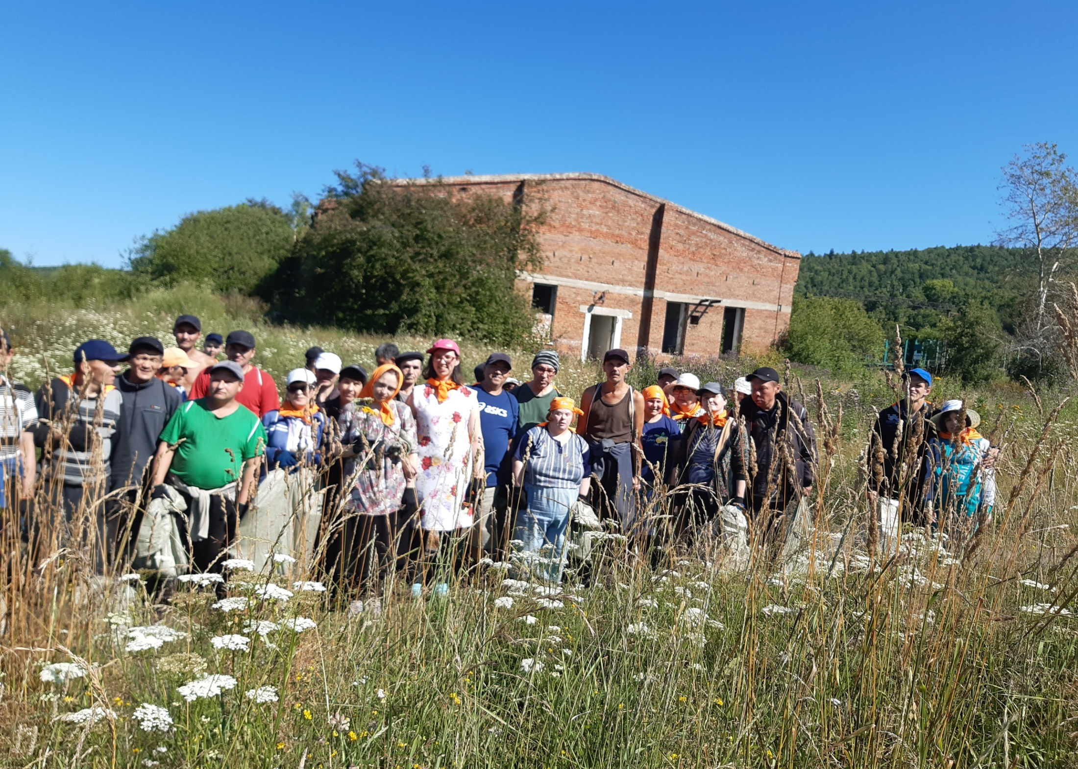
Заготовка Иван-чая

Slide 6
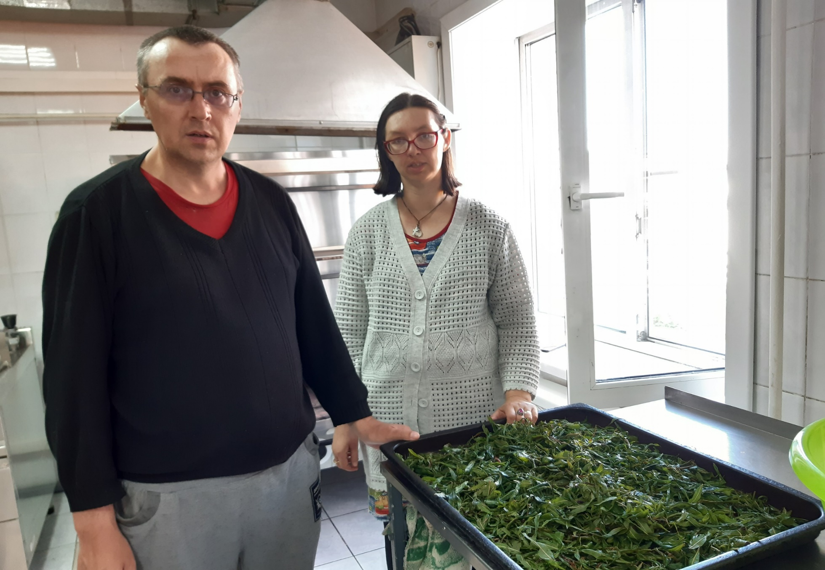
Ферментирование Иван-чая

Slide 7
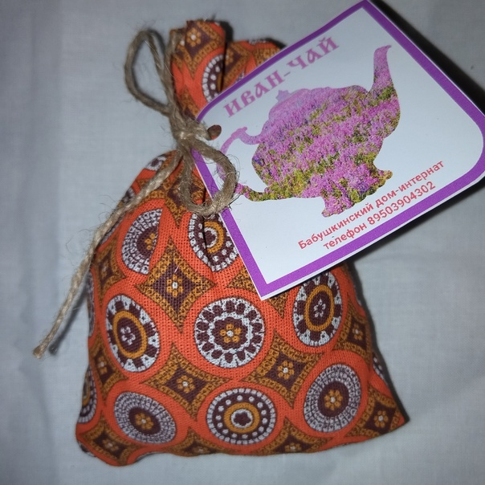
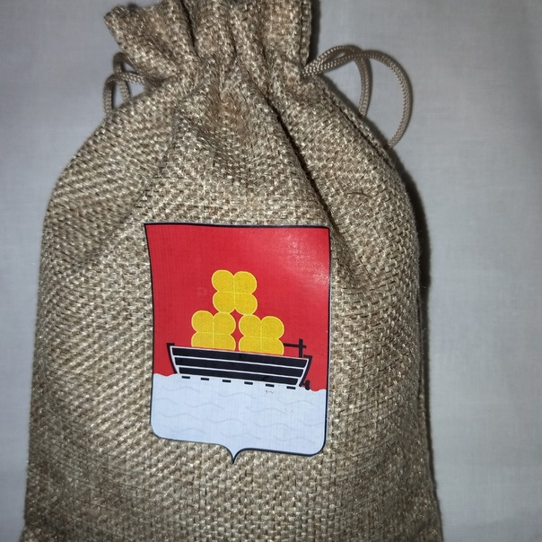
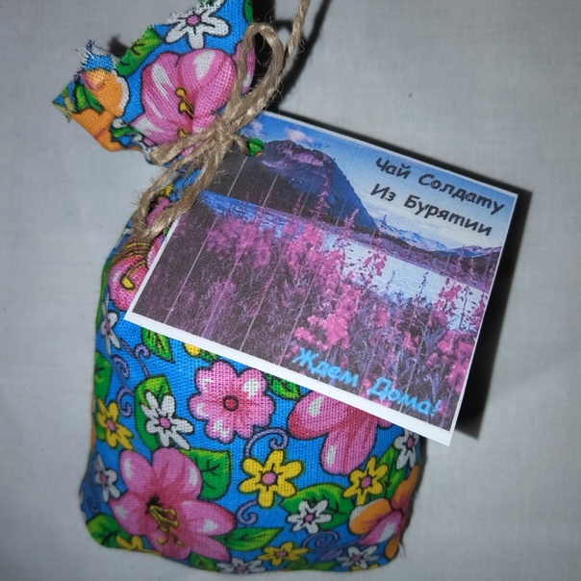
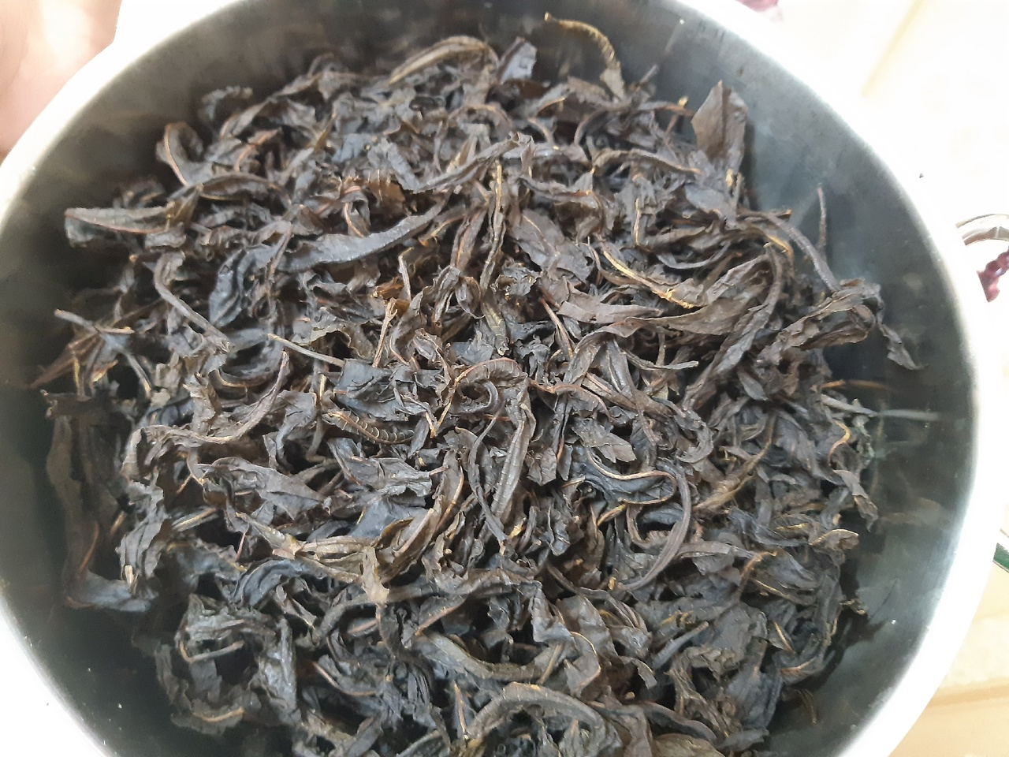
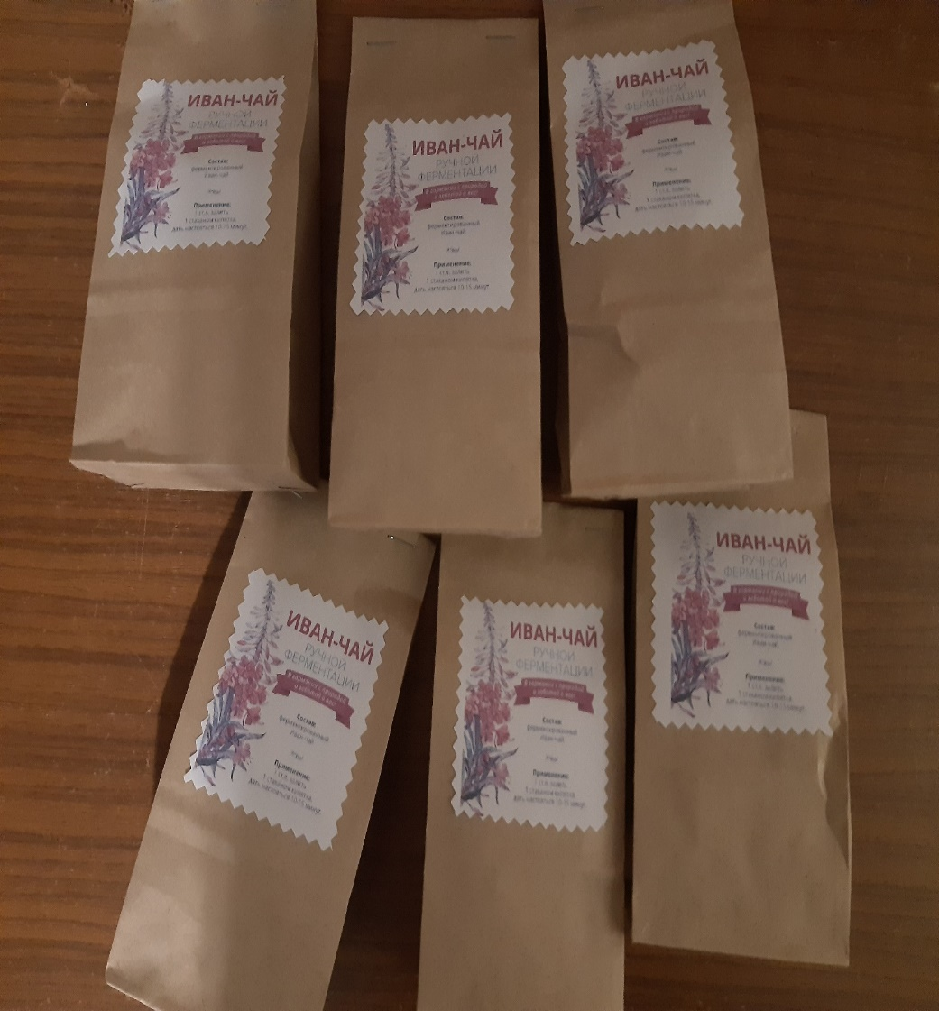
Наш «Богатырь- Иван чай»

Slide 8
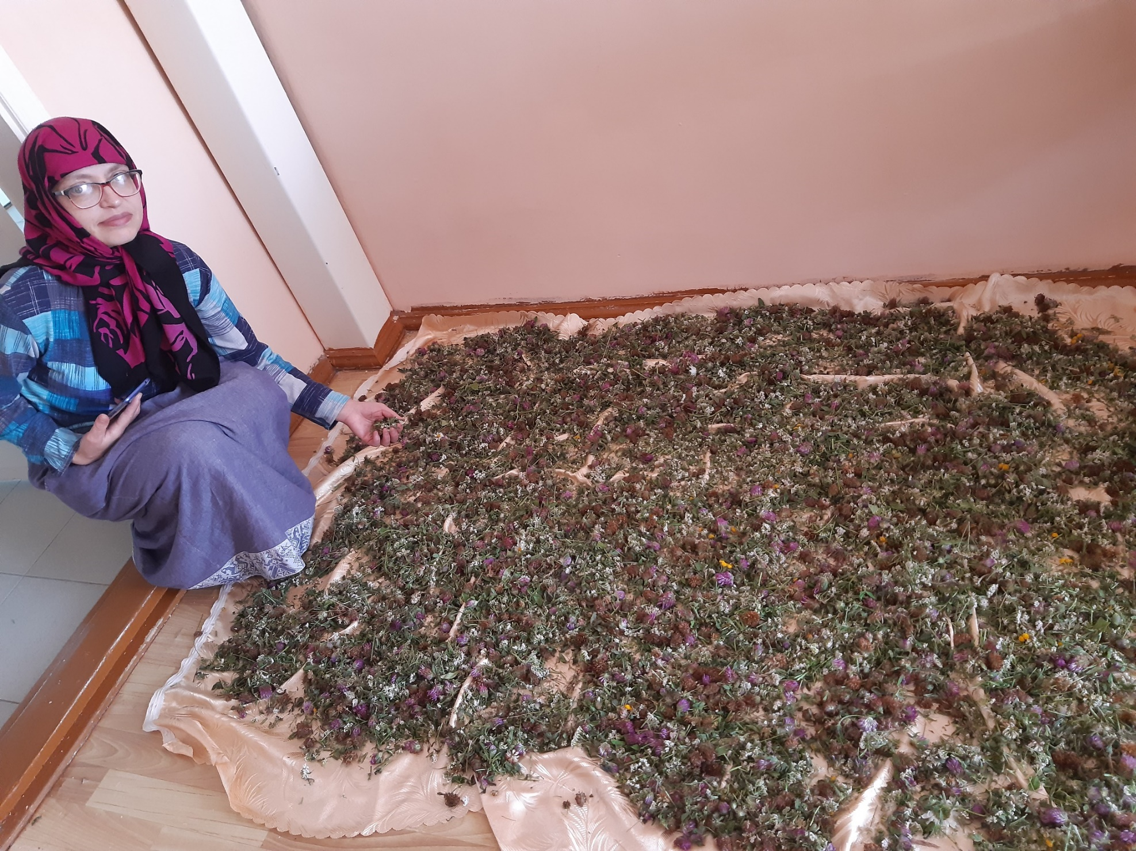
Сбор лекарственных трав для чая

Slide 9
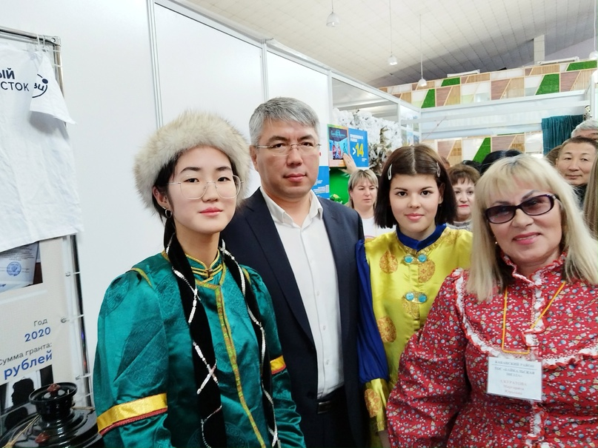
Участие в республиканской ярмарке -2024

Slide 10
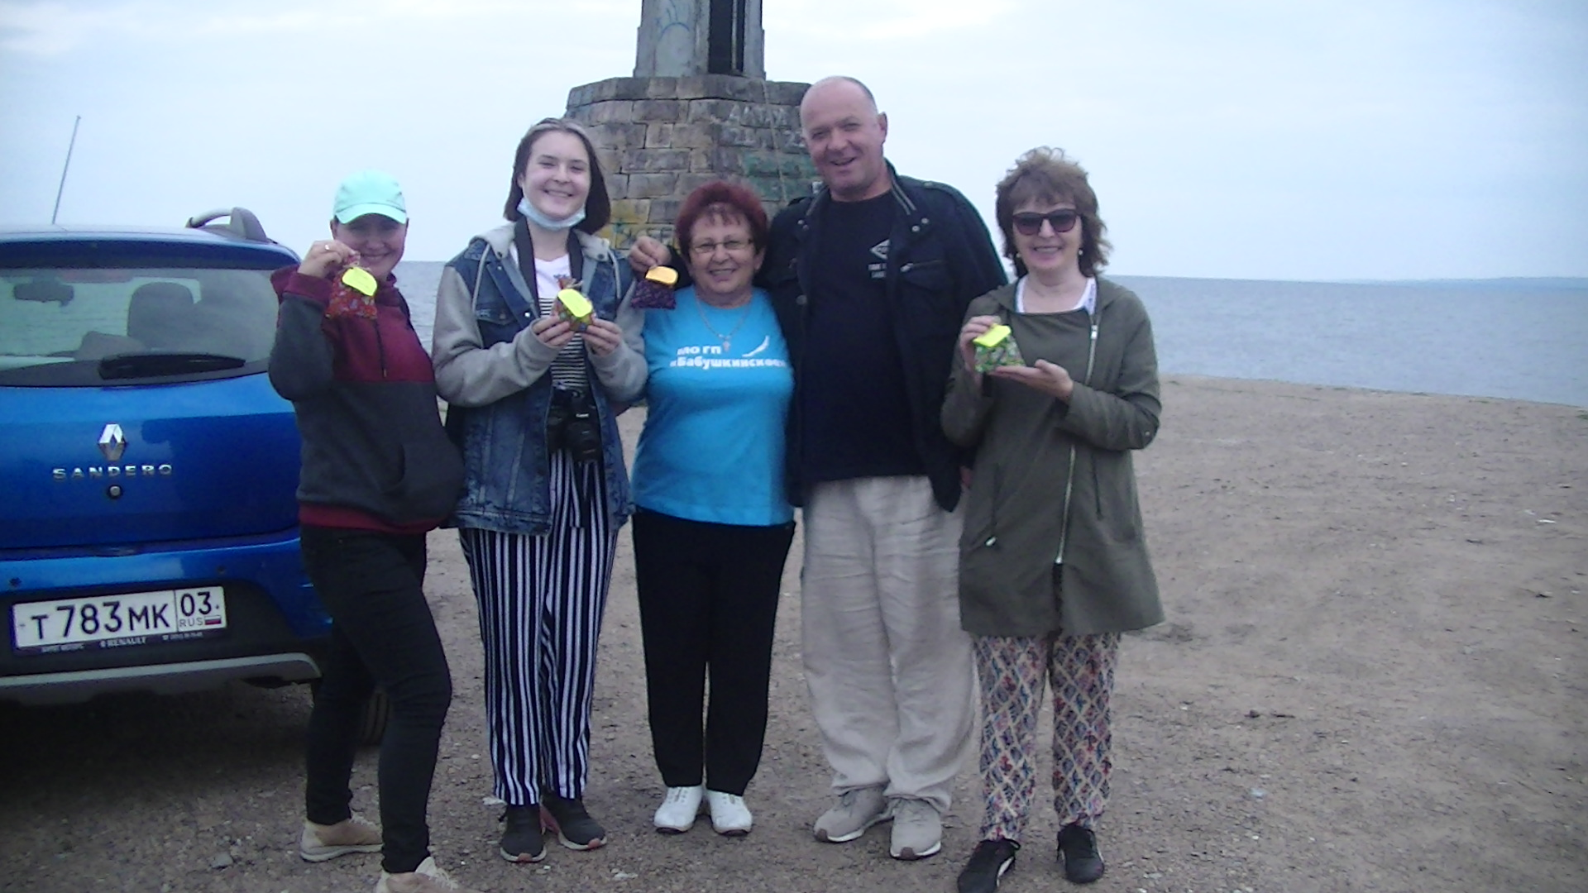
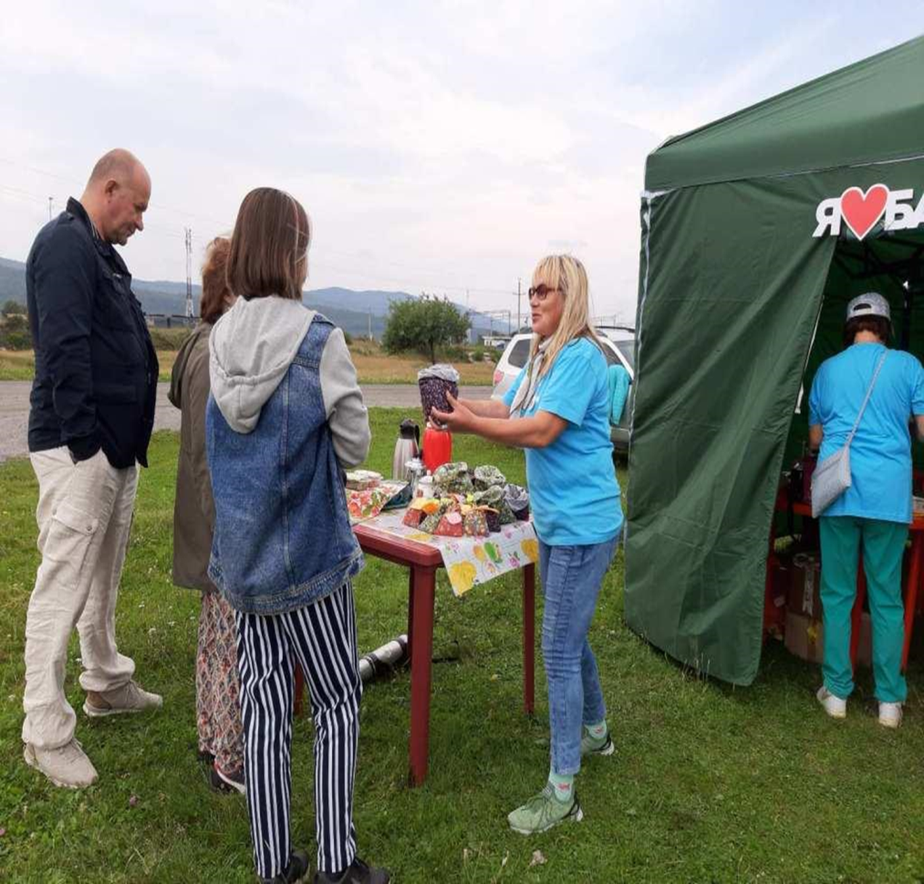
Наш чай
Понравился туристам

Slide 11
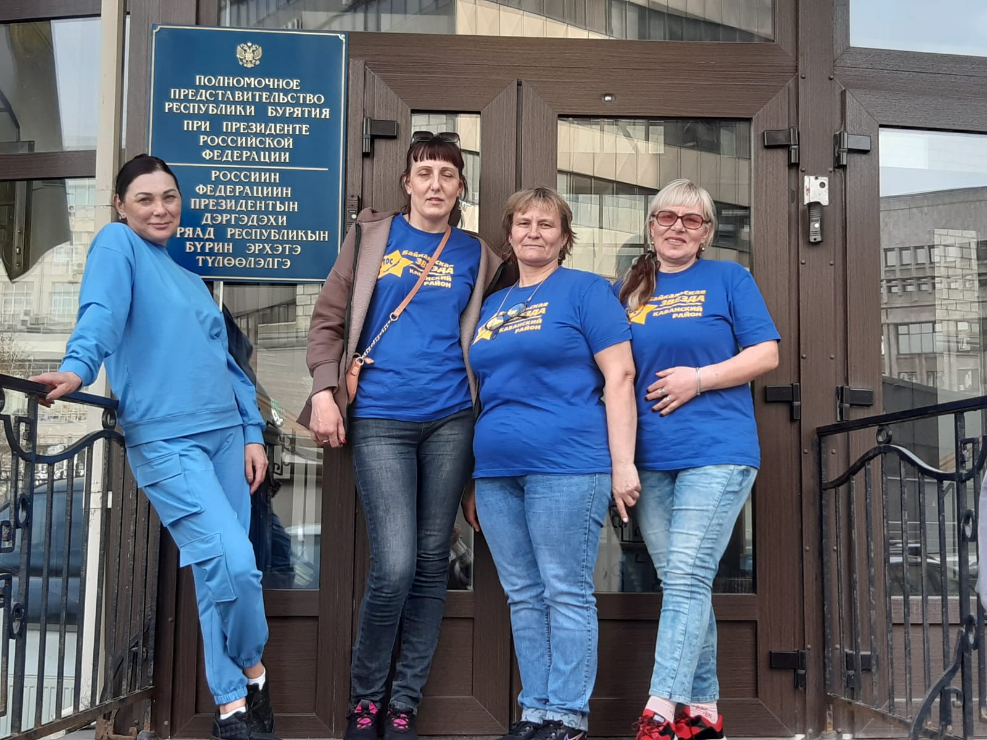
Наш чай в госпиталях Москвы

Slide 12
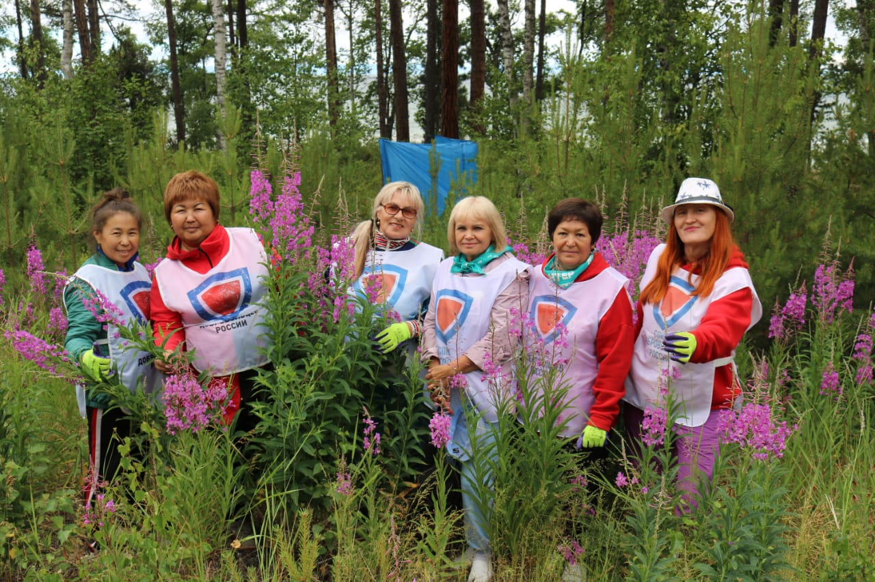
Серебряные волонтеры собирают Иван-чай.

Slide 13
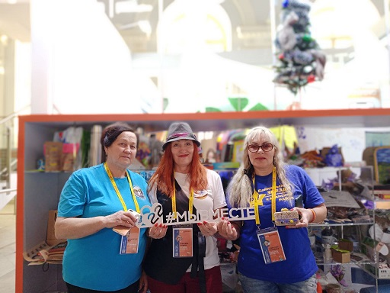
Участие в Международном форуме гражданского участия #МЫВМЕСТЕ, передача Иван чая военным на СВО,Москва декабрь 2022

Slide 14
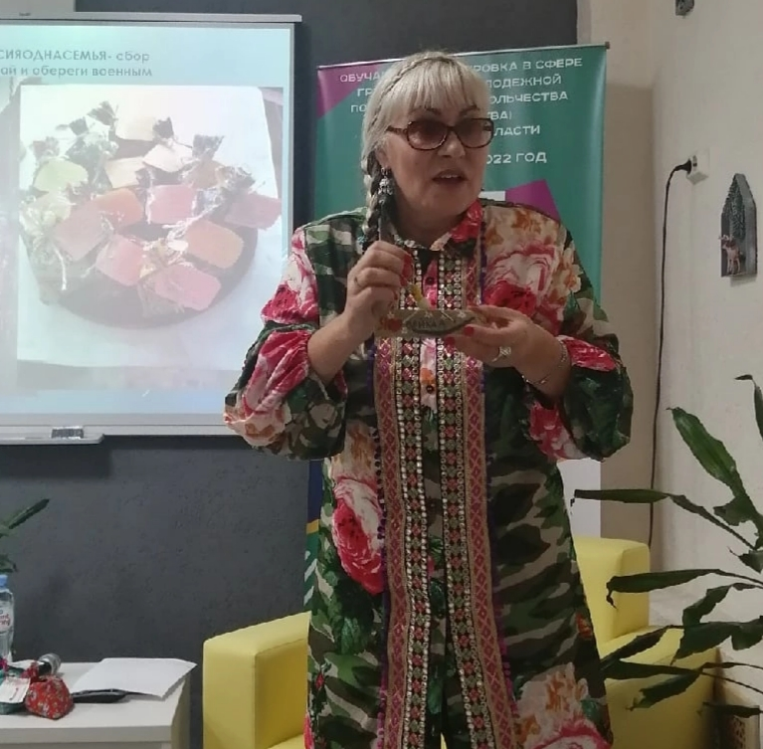
Тиражирование опыта работы по проекту на обучающей стажировке на базе Государственного бюджетного учреждения социального обслуживания населения Ростовской области «Центр социальной помощи семье и детям», город Ростов.

Slide 15
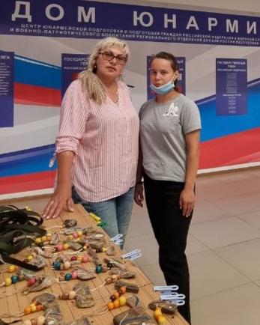
Сотрудничество с общественной организацией «Золотые руки ангела», передача иван -чая и оберегов для отправки военным. Вручение волонтерам значка «Мы помогаем раненым» от общественной организации «Золотые руки ангела» город Улан-Удэ.

Slide 16
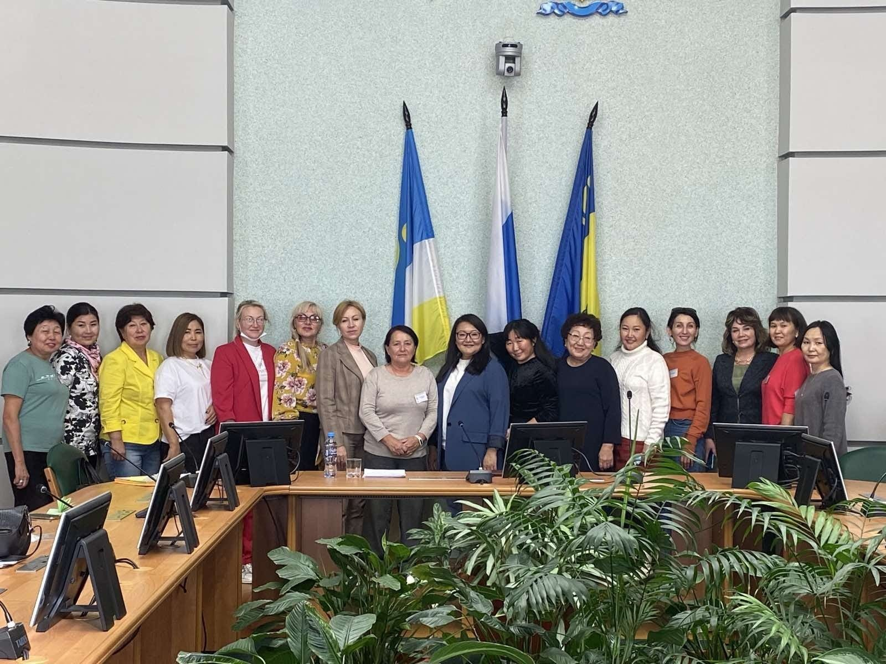
«Воркшоп "Социальные технологии как механизм развития гражданской активности", выступление о обобщение волонтерского опыта,сентябрь 2022,г.Улан-Удэ https://vk.com/wall137007713_3382?w=wall137007713_3382

Slide 17
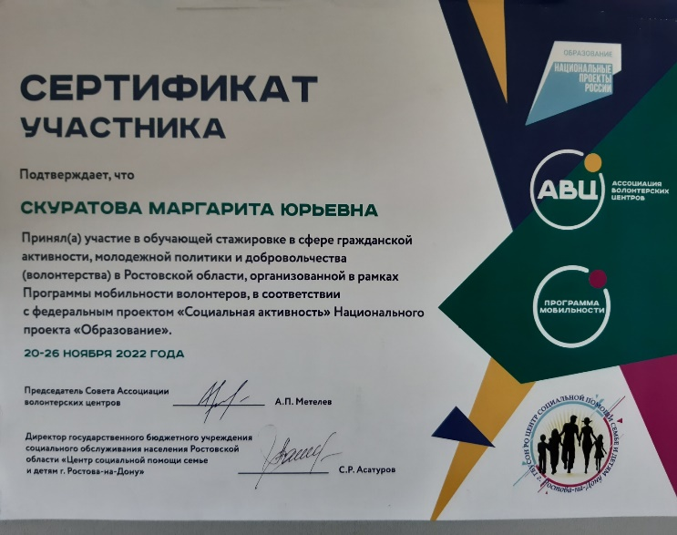
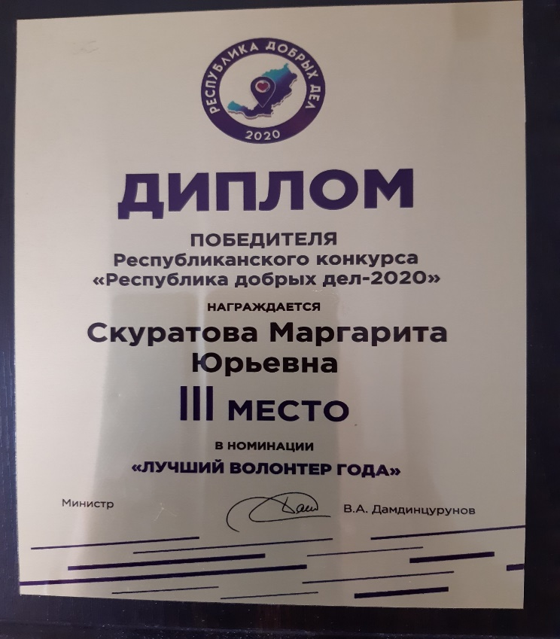
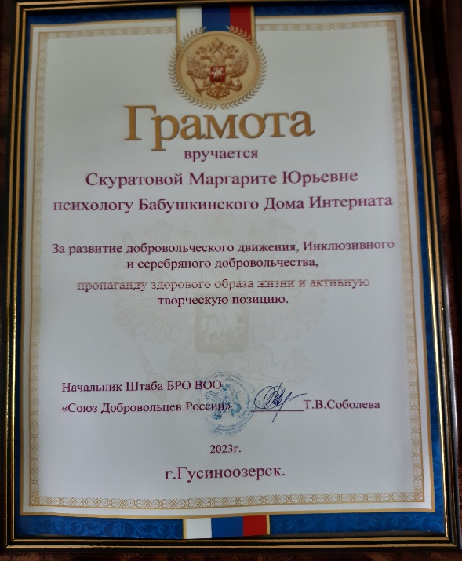
Участие в конкурсах добровольцев и обучающих стажировках.

Slide 18
Реализация эффективной практики , помогает нашим проживающим (людям с ограниченными возможностями здоровья) узнать новые полезные знания, научиться заготовке иван-чая, сохранить здоровье, уменьшить последствия болезни, вести здоровый образ жизни.
Значимость практики- чай собранный своими руками, ферментированный, упакованный в красивые мешочки отправляем нашим военным, участвующим в спецоперации на Украине.
Данная практика заслуживает внимания с целью дальнейшего тиражирования опыта, проведения мастер-классов, оформление чая и продажу своей продукции. Проведение чайного фестиваля на Байкале, где проходил чайный путь.

Slide 19
Спасибо за внимание!

